Slide 1
Tiergarten Berlin

Slide 2
Siegessäule

Slide 3
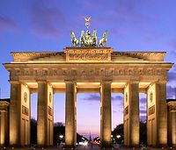
Brandenburger Tor

Slide 4
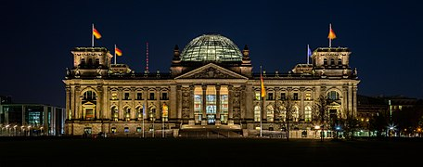
Reichstag

Slide 5
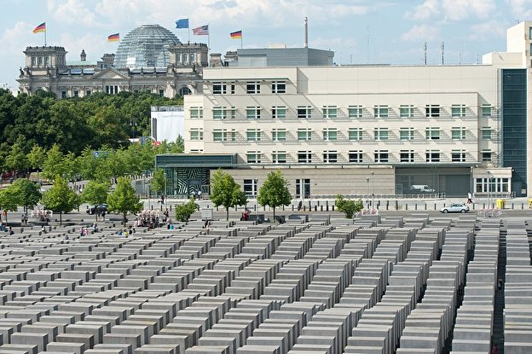
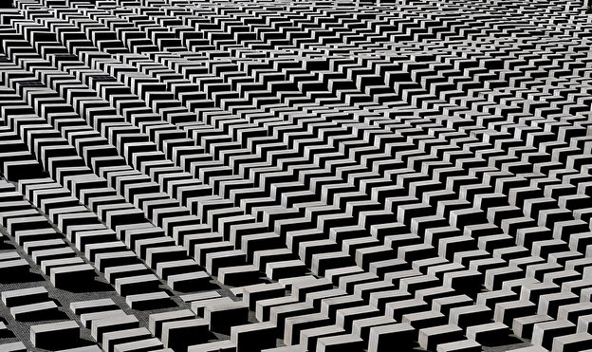
Holocaust-Mahnmal

Slide 6
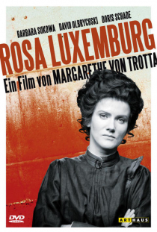
Rosa Luxemburg

Slide 7
Checkpoint Charlie

